Slide 1

2018
JAVA – 设计模式之
代理模式
Proxy Pattern
讲师：研发部-李磊磊
Notes:
复杂度：3

Slide 2
什么是代理模式
代理模式(Proxy Pattern)属于结构型模式，代理模式为其他对象提供一种代理以控制对这个对象的访问。可以使用代理模式在原接口之前或之后增加一些额外的功能。
Notes:
复杂度：3
主要解决：
在直接访问对象时带来的问题，比如说：要访问的对象在远程的机器上。在面向对象系统中，有些对象由于某些原因（比如对象创建开销很大，或者某些操作需要安全控制，或者需要进程外的访问），直接访问会给使用者或者系统结构带来很多麻烦，我们可以在访问此对象时加上一个对此对象的访问层。

Slide 3
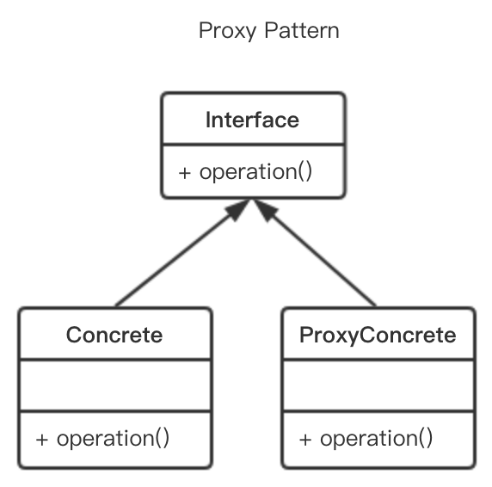
代理模式的角色UML
抽象接口
真实角色
代理角色
Notes:
抽象角色：
通过接口或抽象类声明真实角色实现的业务方法
真实角色：
抽象接口或抽象类的具体实现
代理角色：
同真实角色一样，实现了抽象的接口或抽象类定义的方法，并且持有真实角色对象的应用，调用真实角色相同的接口方法，在接口的前面，或后面实现一些附加的功能
代理分为
1、静态代理
2、动态代理
https://www.cnblogs.com/lfdingye/p/7717063.html

Slide 4
JAVA – 动态代理
InvocationHandler 接口
Invoke方法 -> method.invoke
Proxy.newProxyInstance
Notes:
1、创建ProxyHandle 继承InvocationHandler
2、在ProxyHandle 中 实现接口方法 invoke，将被代理对象的实例注入到ProxyHandle中
3、在invoke方法中，调用method.invoke(obj.args);动态方法
4、客户端中实例化 ProxyHandle 类
5、使用proxy.newProxyInstance获取java JDK为我们动态创建的代理对象
6、调用对象方法
动态代理的好处：在代理目标对象增加新方法时，java将动态的为我们动态创建新的对象

Slide 5
代理模式的应用场景
当我们想对外部隐藏某个对象时，可以为其提供代理类
当一个对象的操作需要不同的安全等级或权限控制时，我们可以为其提供代理类，在代理类中实现权限及安全控制。
当需要对一个对象原有功能进行简单的功能扩展时，可以使用代理模式
Notes:
1、和适配器模式的区别：适配器模式主要改变所考虑对象的接口，而代理模式不能改变所代理类的接口。
2、和装饰器模式的区别：装饰器模式为了增强功能，而代理模式是为了加以控制。

Slide 6
代理模式的优缺点
优点
职责清晰
扩展性高
缺点
业务复杂的场景增加代理模式将会增加系统的复杂性，也可能将请求的速度拖慢

Slide 7
作业
找到你负责的产品中，可以应用到代理模式的业务，并加以优化。
如果实际项目中没有适用的场景，请观察生活中的例子，用代码实现代理模式
Notes:
抖音达人们找到了代理人（助理），赞助商们有需求的话只找助理，助理帮助主播处理广告植入各项适宜，助理与赞助商最终洽谈好后，直接通知主播们做相应的植入即可。这样大大节省了主播的时间，也提高的直播的质量，更增加了收入。
下节引言
关中美食经典三件套：肉夹馍、凉皮、冰峰是大家都喜爱的美食，其中凉皮是大家最耳熟能详的小吃，凉皮根据味道可以分为秘制、普通，根据凉皮做法可以分为擀面皮，蒸面皮和烙面皮，食客根据自己的喜好又可以组合不同的搭配。某凉皮连锁店就提供多种凉皮供食客选择。
但是当前各连锁店出现了供应和创新不足的问题，因为各个凉皮店的味料和凉皮都是自己制作，味道和面皮口感参差不齐，各店面也没有更多的精力去研发新的味道和口面。如何帮助连锁店提高产能和创新力呢？
下节：桥接模式

Slide 8
谢 谢 观 看
Thanks for your time

